Slide 1
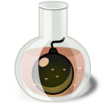
Детская экологическая лаборатория «Юные экспериментаторы» Раздел программы: Физические и химические явления Тема: Химические явления
Государственное учреждение образования
«Лидский районный экологический центр детей и молодёжи»
Ленцевич Ольга Станиславовна,
педагог дополнительного образования

Slide 2
Цель: ознакомление с химическими реакциями и смесями.
Задачи:
научиться определять разницу между чистыми веществами и смесями;
сформировать знания о правильном обращении с химическими веществами;
уметь безопасно и грамотно применять знания, умения и навыки в области обращения с химическими веществами на практике.

Slide 3
Что такое смеси и химикаты?
Смесь - это система, состоящая из двух или более веществ. Однородную смесь называют раствором, а неоднородную — механической смесью.
Химическое вещество, или химикат – такое вещество, которое может изменяться при соединении с другим. Смешивание двух химикатов часто приводит к химической реакции.

Slide 4
Словосочетание «химическая реакция» звучит таинственно, на самом деле означает просто изменение материи, при котором вещества распадаются на составные части, а затем из них получается одно или более новых веществ.
Химические реакции иногда действительно похожи на волшебство. Фокусники используют химию и химические реакции для того, чтобы изменять цвет жидкостей, превращать их в твёрдые вещества, и создавать много других загадочных и удивительных иллюзий.

Slide 5
ОПЫТЫ И ЭКСПЕРИМЕНТЫ
ВНИМАНИЕ!
ВЫПОЛНЯТЬ ИХ СЛЕДУЕТ С РОДИТЕЛЯМИ ИЛИ СТАРШИМИ ЧЛЕНАМИ СЕМЬИ!

Slide 6
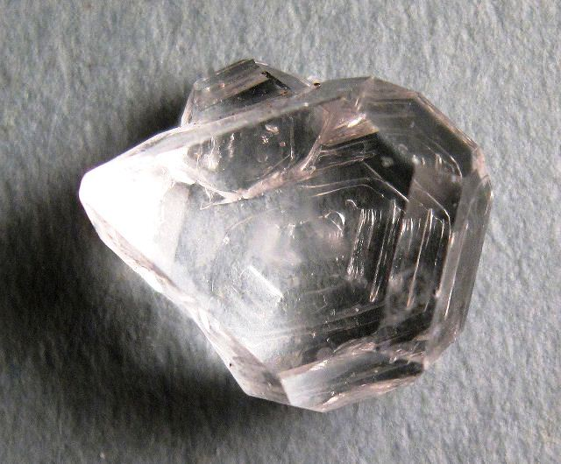
Опыт «Выращивание кристалла»
Вам понадобится: чистая вода, кастрюля, 2 стеклянных банки, поваренная соль, крепкая нитка.
В нагретую кастрюлю с водой насыпайте соль, постоянно помешивая. Добавляйте соль до тех пор, пока она не перестанет растворяться. Перелейте полученный раствор в банку и дайте отстояться в течении суток.
На следующий день в банке появится множество мелких кристалликов осевшей соли. Возьмите самый большой из них и привяжите на нитку. Перелейте раствор в пустую банку.
Затем кристалл на нитке опустите в отфильтрованный соляной раствор. Через 2-3 дня вы заметите увеличение кристалла, этот рост будет продолжаться какое-то время. После того как вы заметите, что кристалл перестал увеличиваться можно либо закончить эксперимент если вы довольны результатом, либо приготовить еще насыщенного соляного раствора, также как мы проделали это выше, и опустить туда наш кристалл.

Slide 7
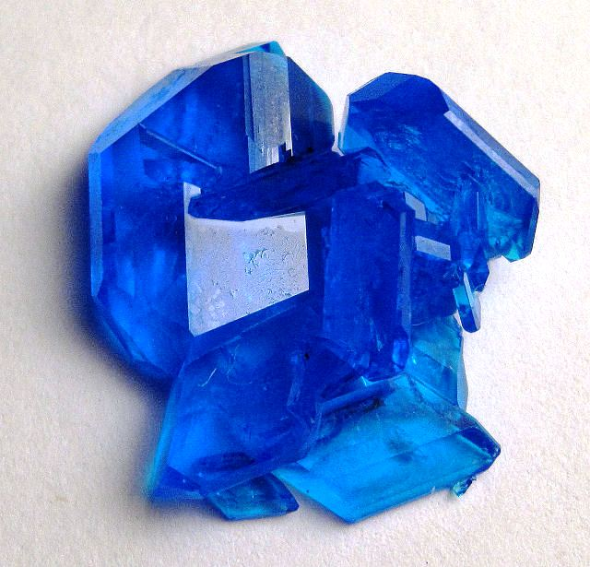
Опыт «Кристалл из медного купороса»
Вам потребуется:
вода, лучше дистиллированная;
стеклянная банка;
соль меди (медный купорос или сульфат меди, который можно купить в магазине для садоводов-огородников).
Высыпаем 100 г. порошка в стеклянную банку и заливаем понемногу горячей водой, постоянно помешивая.
На следующий день на дне мы обнаружим множество кристаллов. Отбираем большой кристалл и закрепляем на нитке, опускаем в банку. Накрываем сосуд тонкой бумагой и запасаемся терпением. Выращивание кристалла из медного купороса занимает несколько недель. После завершения формирования кристалла его нужно аккуратно вынуть, сполоснуть холодной проточной водой и покрыть бесцветным лаком для ногтей.

Slide 8
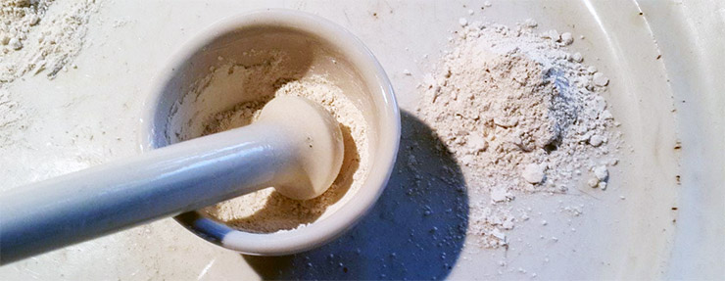
Опыт «Растворим ли школьный мел?»
Школьный мел состоит из карбоната кальция на 40 %, остальные 60% – это гипс. Гипс (карбонат кальция) практически нерастворим в воде. Это можно проверить.
Нужно взять кусочек мела и размельчить его с помощью ступки. Затем нужно поместить размельчённый мел в ёмкость с горячей водой и размешать получившуюся смесь, которая называется суспензия, ложкой.
Через 15 минут на дне ёмкости можно будет увидеть белый нерастворённый осадок – это и есть карбонат кальция и малорастворимый сульфат кальция.
Следовательно, называть мел растворимым неправильно.

Slide 9
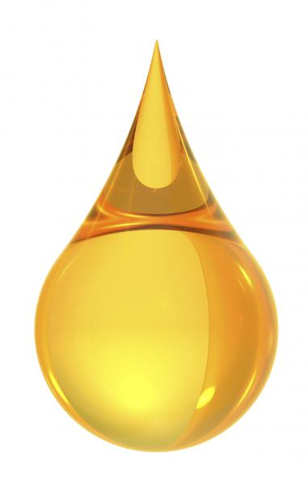
Опыт «Танец капли»
Вам понадобится:
Прозрачный стакан
Вода
Спирт
Масло
Пипетка
Пищевой краситель
1) Возьмите воду и налейте ее в стакан.
2) Добавьте в стакан с водой 2 капли пищевого красителя, так вы обозначите, что это вода.
3) Немного наклоните стакан и медленно добавьте к воде с красителем спирт.
4) Возьмите пипетку и заполните маслом. Аккуратно опустите наконечник пипетки в слой спирта, но не в воду. Выдавите пару капель масла.
«Танец капли» происходит потому что масло легче воды и тяжелее, чем спирт, таким образом, капельки масла плавают между двумя жидкостями.

Slide 10
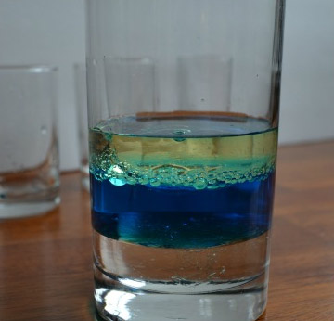
Опыт «Смешение жидкостей»
Вам понадобится:
¼ часть стакана подкрашенной воды,
¼ часть стакана подсолнечного масла
¼ часть стакана сладкого не очень густого сиропа.
Вылейте по очереди все компоненты в один стакан: сироп как самый плотный осядет вниз, посередине расположится вода, а сверху будет слой подсолнечного масла.

Slide 11
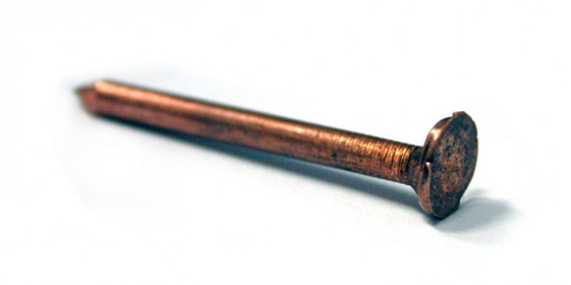
Опыт «Превращаем железный гвоздь в медный»
Вам потребуется:
¼ часть стакана уксуса;
поваренная соль;
пищевая сода;
стеклянная банка;
кусок толстой медной проволоки;
железный гвоздь.
Наливаем уксус в банку и туда же добавляем соль, перемешиваем. После этого помещаем в банку медную проволоку на 10 минут. Тем временем хорошенько очистим гвоздь содой и поместим его в банку. Ждем 15 минут. Мы видим, что гвоздь покрылся медью, а поверхность проволоки стала чистой и блестящей.

Slide 12
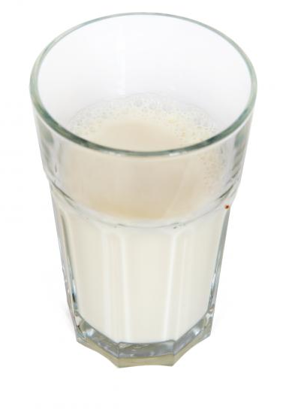
Опыт «Волшебное молоко»
Для выполнения опыта понадобится:
Молоко
Два разных пищевых красителя
Жидкость для мытья посуды
Небольшая форма для выпечки пирога
Возьмите молоко и вылейте его в форму для выпечки пирога, позвольте молоку нагреться до комнатной температуры.
Добавьте к молоку несколько разных капель пищевого красителя.
Теперь возьмите моющее средство и добавьте его к смеси молока и красителей.
Почему так происходит? Моющее средство разрушает жир в молоке и заставляет пищевой краситель порхать в молоке, тем самым делая некоторые аккуратные конструкции.

Slide 13
Опыт «Бомба из соды»
Для выполнения опыта понадобится:
Герметичный пакетик, который может закрываться и открываться много раз, коробка пищевой соды, очень тонкая бумага, измерительная чашка, измерительная ложка, уксус, тёплая вода.
Опыт «Бомба из соды» желательно проводить на улице!
Поместите бумагу на столе. Положите 4 чайные ложки пищевой соды в центр бумаги. Оберните края бумаги над центром, чтобы сформировать небольшой карман. Налейте около ¼ чашки теплой воды в пакетик, затем налейте около ½ чашки уксуса в пакетик. Плотно закройте пакет и смешайте воду с уксусом. Откройте пакет так, чтобы смесь не выливалась. Возьмите бумагу и быстро положите ее в пакет, закройте пакет. Быстро опустите пакет на землю. БУМ! Произошел взрыв!
Как вы уже поняли, как только соду добавили в герметичный пакет, пакет начинает расширяться и расширяться, пока, наконец, не лопнет под давлением! Уксус и сода вызывает кислотно-щелочную реакцию. Когда жидкость вступает в контакт, углекислый газ выпускается. Этот газ начинает заполнять пакет и продолжает делать это, пока пакетик не взорвется.

Slide 15
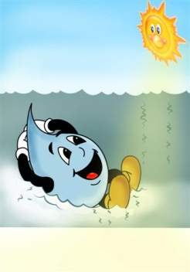
Спасибо за внимание!

